Slide 1

het gratis groen opladen van je elektrische fiets
Groep D
Nourdin Aït El Mehdi 4276825
Daniël Brouwer 4288297
Tim Hosman 4275691
Timothy de Moor 4272536
Job van Staveren 4317386
David Veselka 4280199

Slide 2




Probleem
 | Huidige situatie | Onze oplossing
Gratis
Openbaar
Duurzaam
Gebruikerssoftware
Snelladen
~
~
Notes:
Weinig oplaadpunten voor e-bikes
Opladen van e-bikes duurt lang
Geen gebruiksvriendelijke software voor e-bike oplaadpunten
Te weinig groen imago voor steden/bedrijven

Slide 3
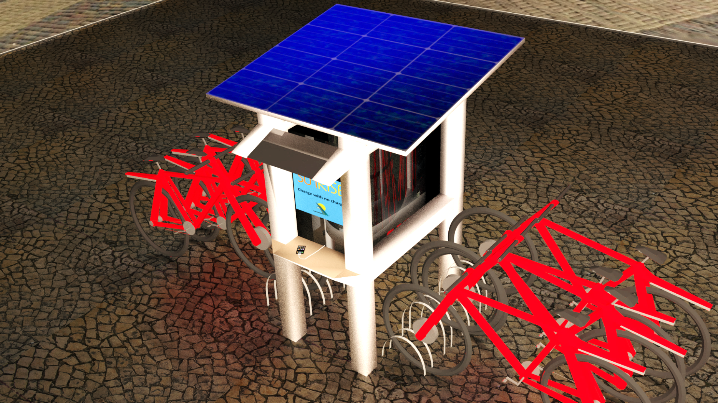
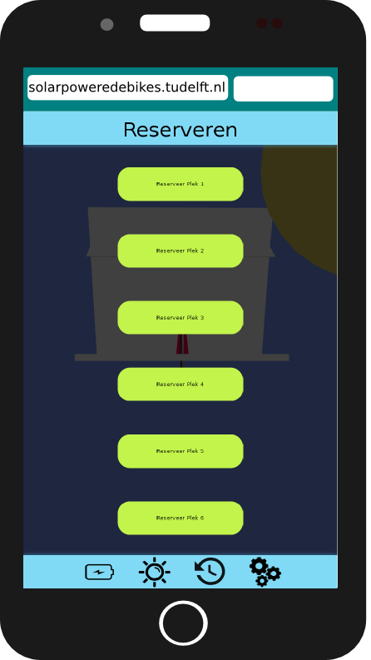
Het systeem voor gemeenten
Notes:
Gratis oplaadpaal tot 2u
Gebruiksvriendelijke software
Zonnepanelen
Snellader
Elektronisch informatiepunt
Ethiek: zuinig op het milieu is een deugd
Ethiek: het is universaliseerbaar

Slide 4
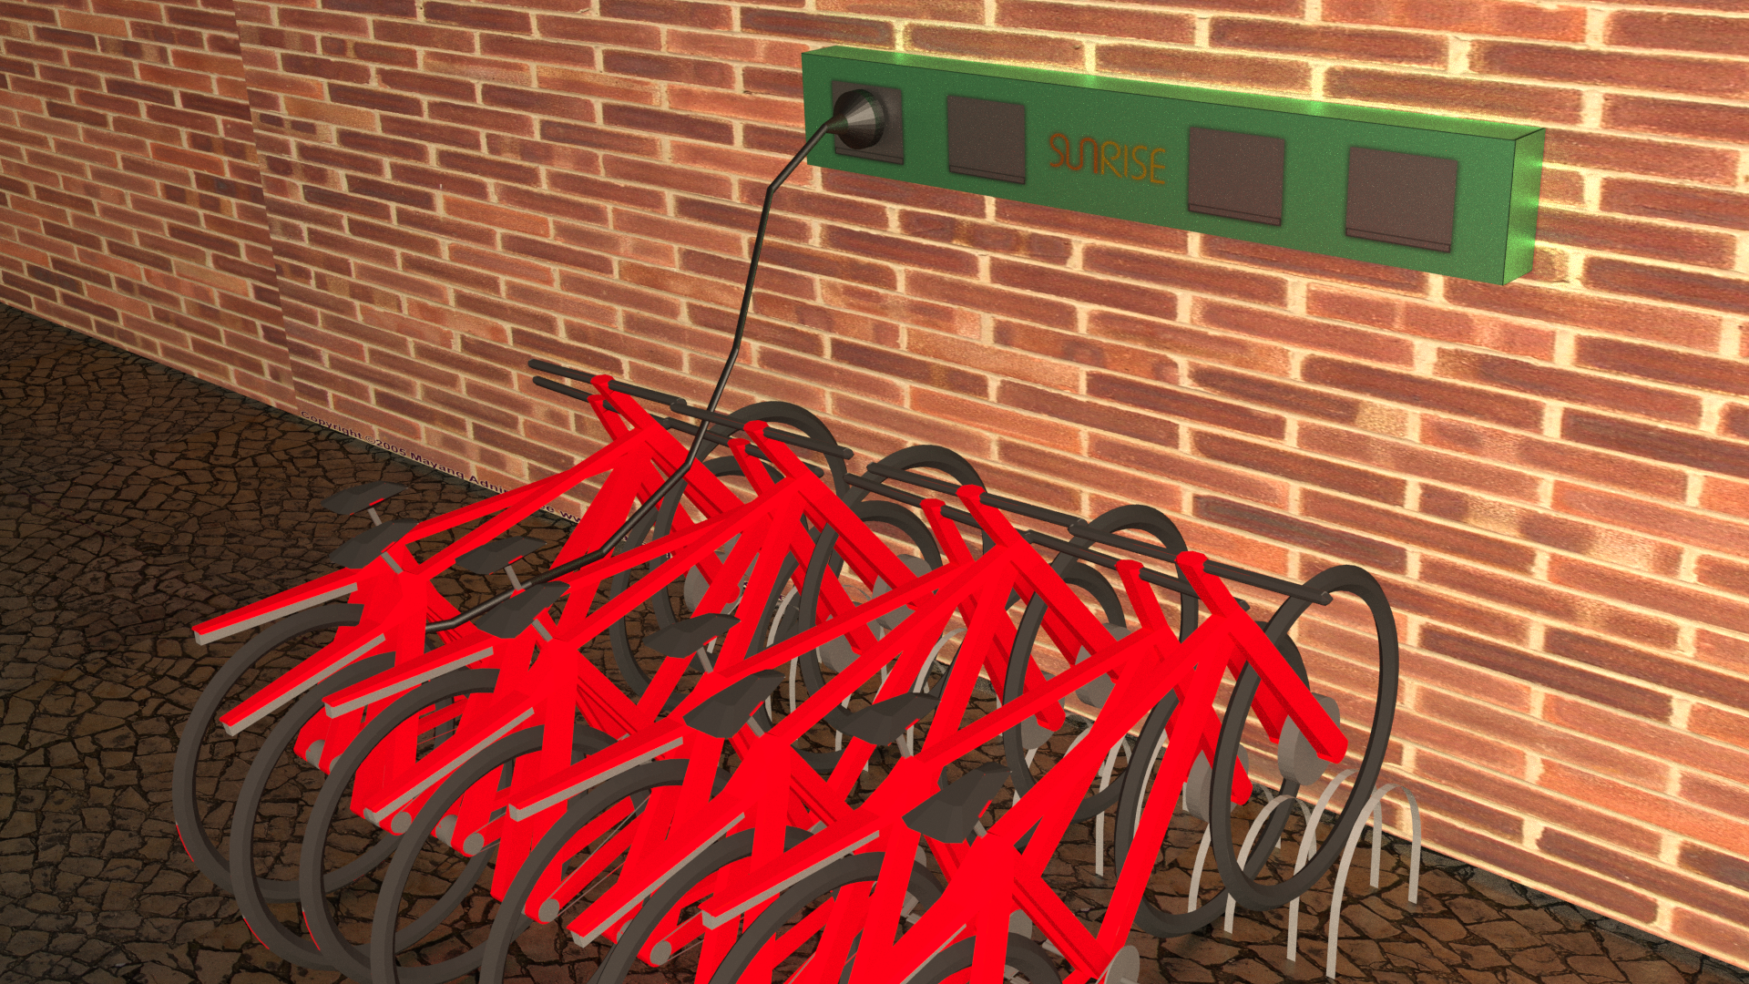
Het systeem voor bedrijven
Notes:
Gratis oplaadpaal tot 2u
Gebruiksvriendelijke software
Zonnepanelen
Snellader
Elektronisch informatiepunt
Ethiek: zuinig op het milieu is een deugd
Ethiek: het is universaliseerbaar

Slide 5
Verkoopsegmenten
Bedrijven & universiteiten:
Modulair & niet duur
Gemeenten:
Gratis laden

Slide 6
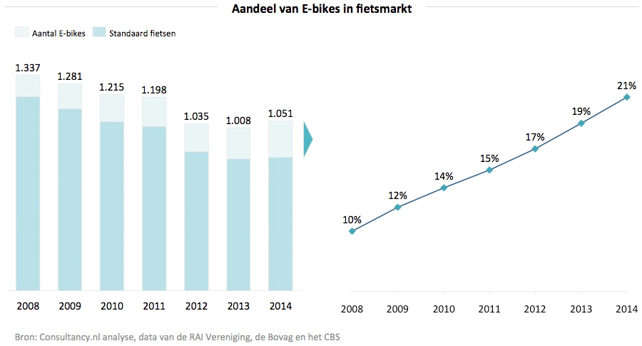
Marktanalyse
1,4 miljoen e-bikes in 2014

Slide 7
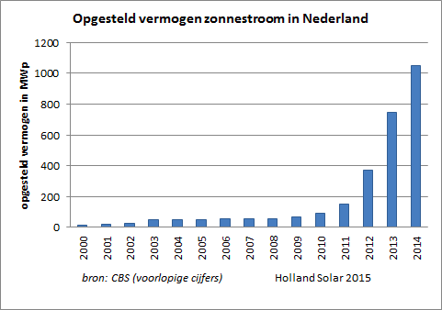
Marktanalyse
25% met de fiets naar het werk
Notes:
Figuur: opgewerkt vermogen via zonnepanelen in Nederland

Slide 8

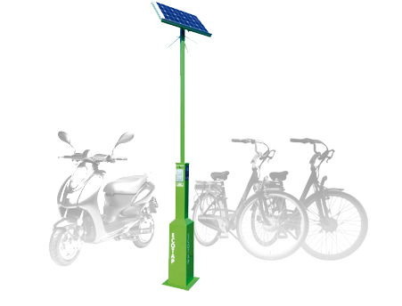
Marktanalyse
Concurrentie:
Niet milieuvriendelijk
Valt niet op
Laadt pas, met laadpas
€0,25 per kWh
Maar 1 uur te gebruiken
Niet aan het net
Notes:
Valt niet op – mensen lopen er niet naar toe en goed imago

Slide 9
PRIJSSTrATEGIE
GRATIS voor de consument
GEEN aanschafkosten
Flexibele prijs voor bedrijven
Startprijs €250,-
Notes:
Geen aanschafkosten – Gemeenten hoeven alleen een stukje grond te geven en wij plaatsen hem.
Flexibel voor bedrijven – Het systeem is modulair en bedrijven kiezen zelf hoeveel ze willen betalen.
Voor 250 – zonder zonnepanelen, 4 robuuste stekkerdozen voor buiten met snellader voor aan de muur

Slide 10




Kanalen

Slide 11
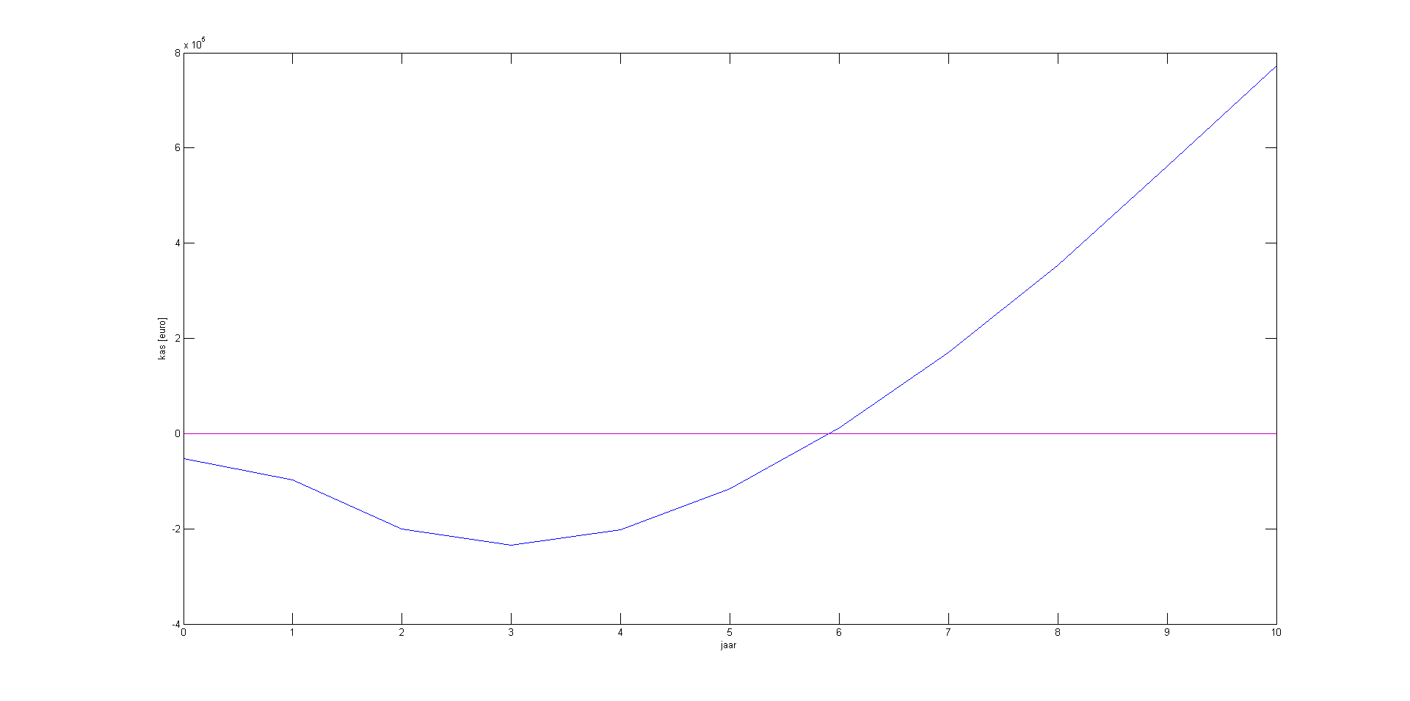
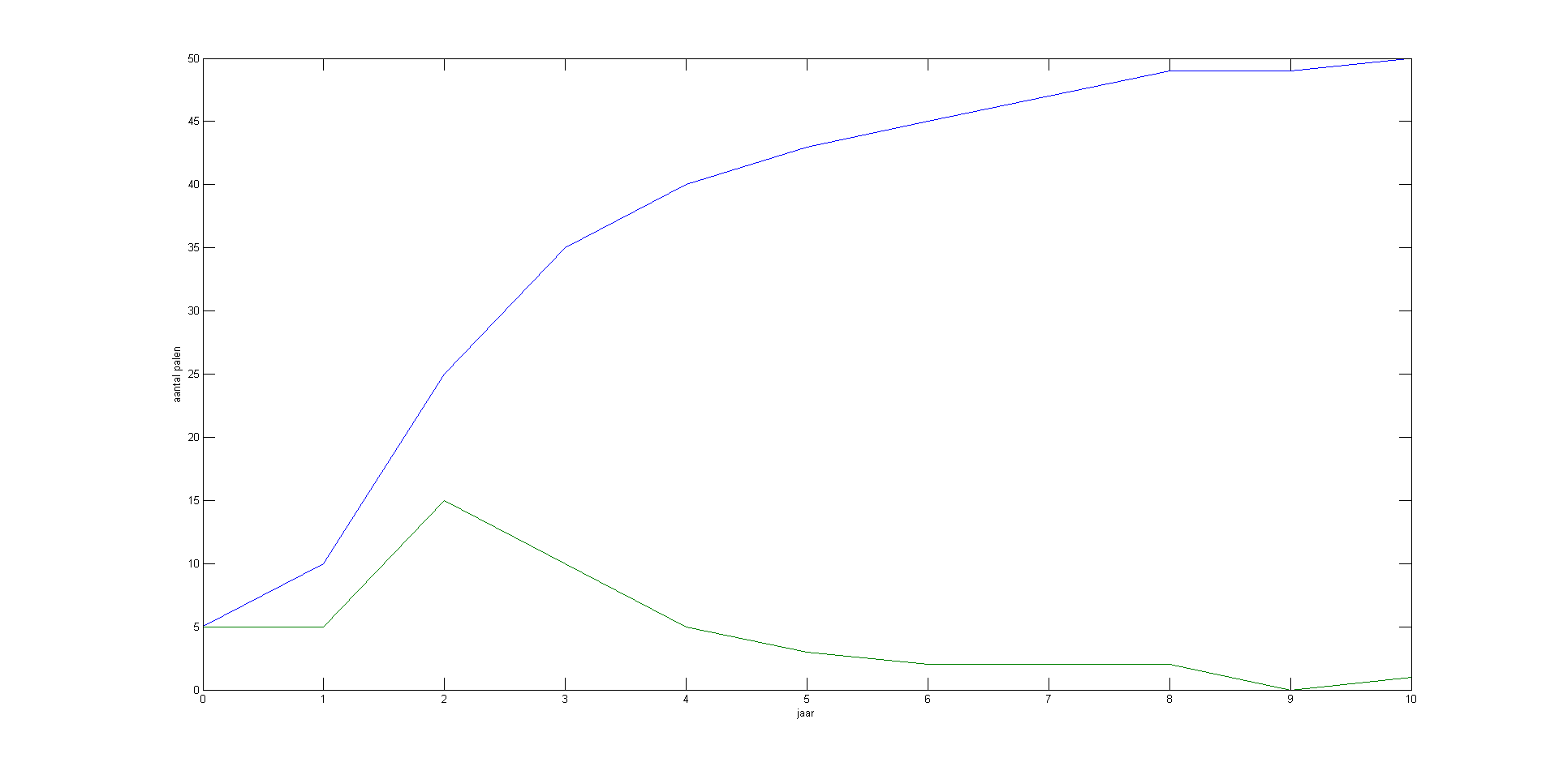
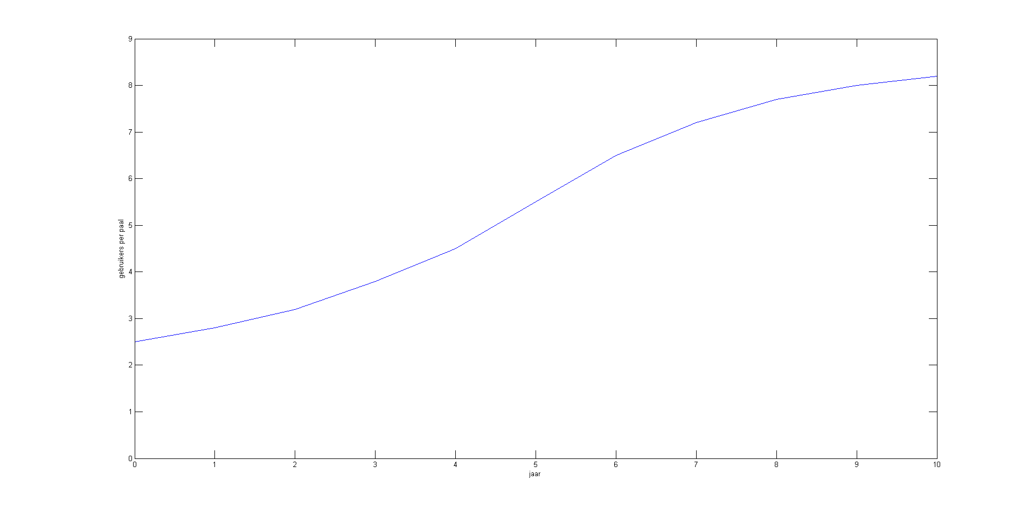
Inkomstenprognose

Slide 12
Management
Engineers | Operational
Software engineer | Sales/marketing
Electrical engineer | Klantenservice
Designer | CEO
Notes:
Open en toegankelijk: klantenservice voor reclamepartners en eind-gebruikers
Open en toegankelijk 2: geen drempel tussen werknemer en werkgever

